Slide 1

Projet web Eshop
Kassab John – Jacques Hugo
https://github.com/KassabJohn/eshop

Slide 2
Sommaire
Arborescence du site & Trello
Technologies utilisées
Fonctionnalités majeures
Captures d’écran

Slide 3
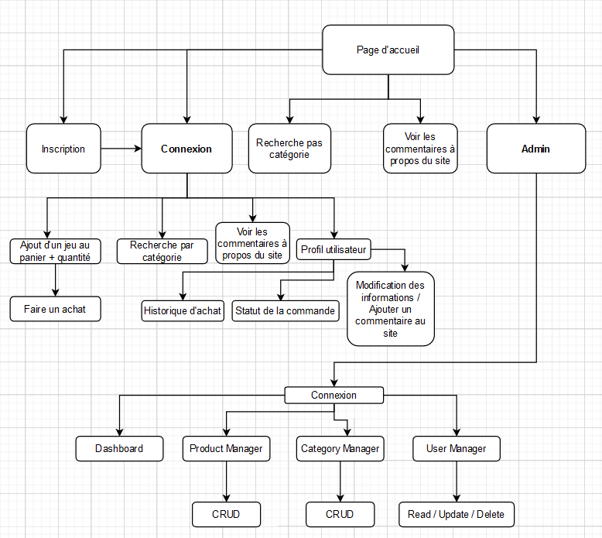
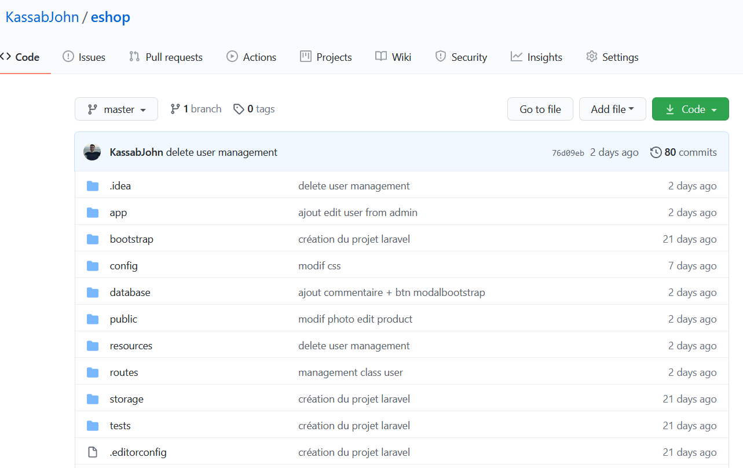
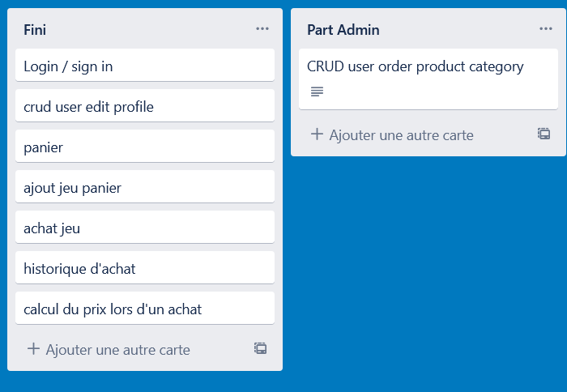
Arborescence du site & trello

Slide 4








technologies utilisées

Slide 5
fonctionnalités majeures
Inscription / Connexion / Modification du profil
Achat de jeu
Accès administrateur
Système de recherche
Système de commentaire
Historique d’achat
Statut de l’achat

Slide 6
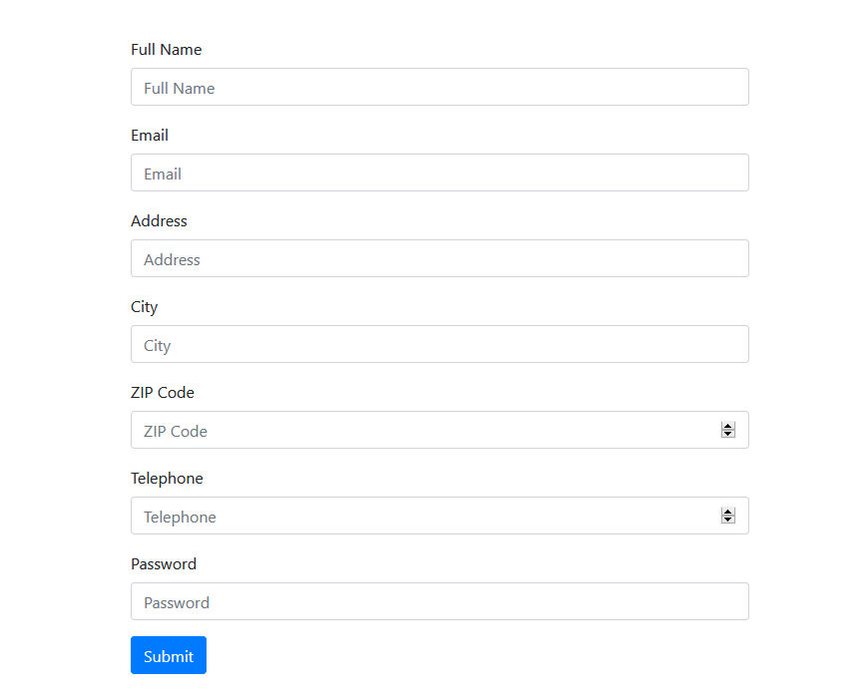
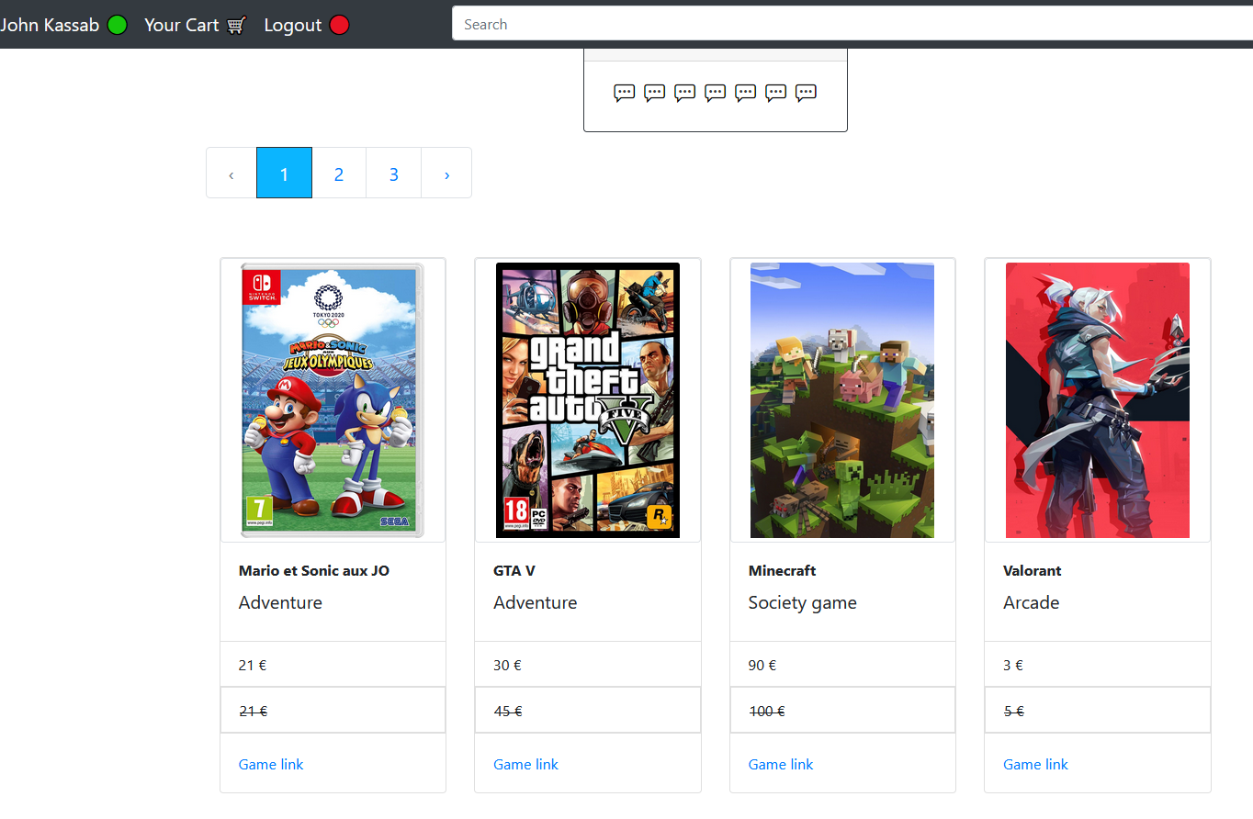
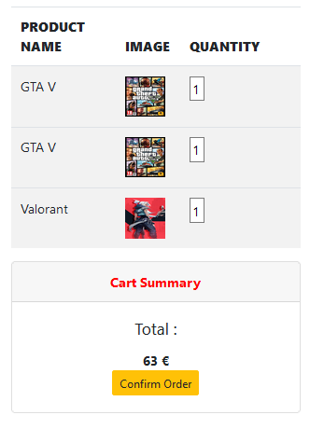
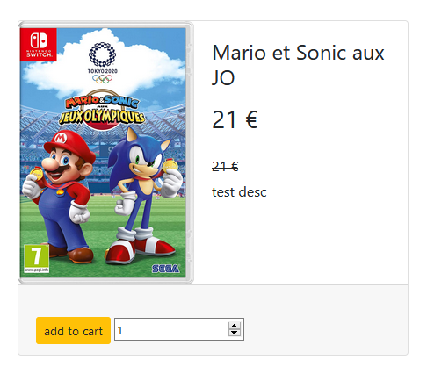
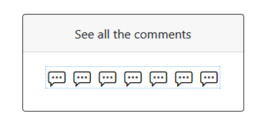
captures d’écran

Slide 7
